Slide 1
Avaluació de revistes
El factor d’impacte (FI) i el quartil

Slide 2
Sumari
Avaluació de revistes
Accés al Journal Citation Reports
Factor d’impacte (FI)
Quartil de revistes

Slide 3
L’avaluació de revistes es duu a terme mitjançant índexs bibliomètrics que informen de la seva repercussió en la comunitat científica. Les agències avaluadores i institucions que financen la recerca tenen en compte aquestes dades.
Tot i presentar importants limitacions i biaixos temàtics i de llengua, el factor d’impacte (FI) i el quartil són sol·licitats habitualment per avaluar la vostra producció científica.
S’obtenen al recurs Journal Citation Reports (JCR).

Slide 4
Accés al Journal Citation Reports

Slide 5
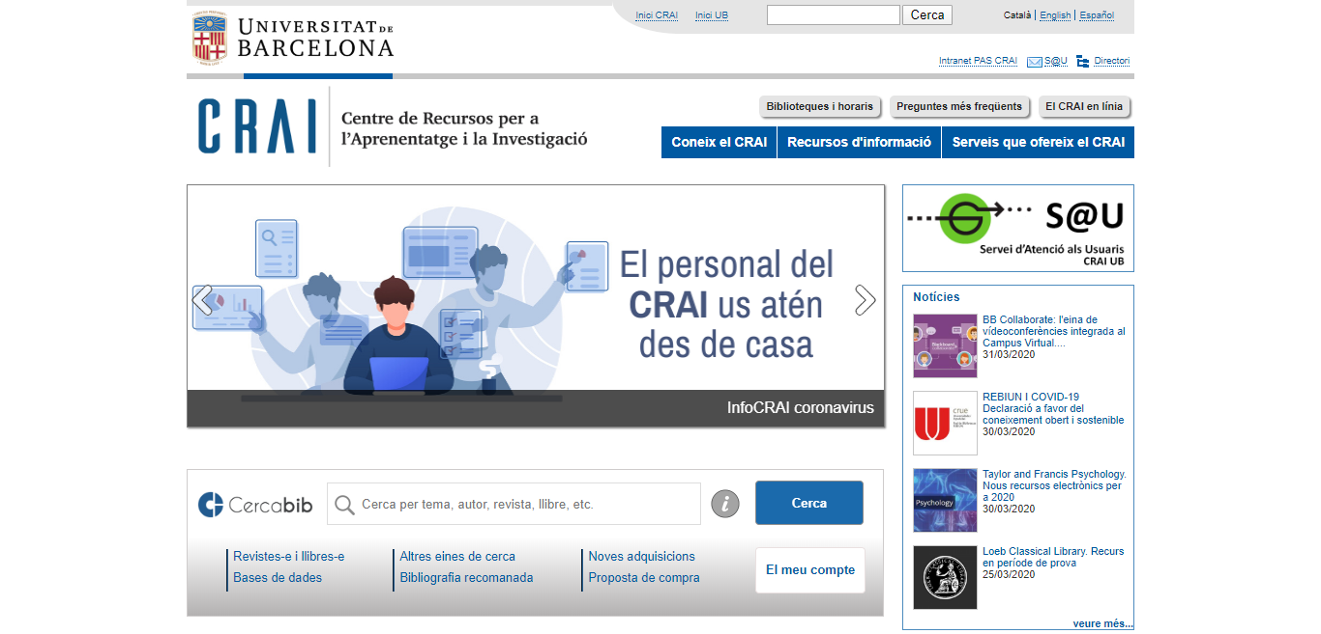
Accediu al web del CRAI a crai.ub.edu

Slide 6
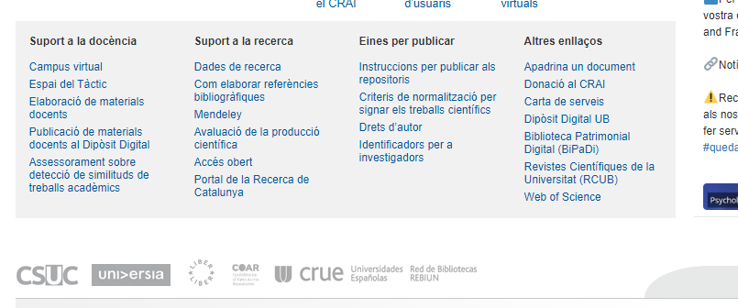
Cliqueu a l’enllaç directe a Web of Science

Slide 7
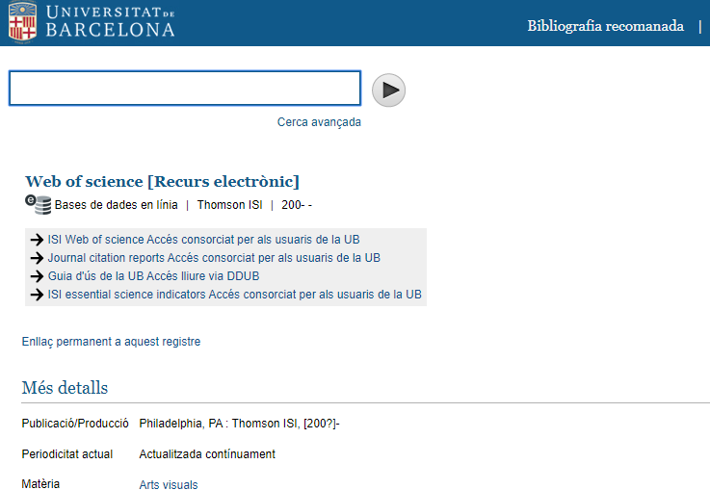
Cliqueu a Journal citation reports
El JCR té dues edicions anuals: el JCR Science Edition i el JCR Social Sciences Edition

Slide 8
Recordeu que per accedir, des de qualsevol dispositiu, als recursos electrònics a què la UB està subscrita heu de fer servir el SIRE
https://crai.ub.edu/ca/que-ofereix-el-crai/acces-recursos/acces-recursos-proxy

Slide 9
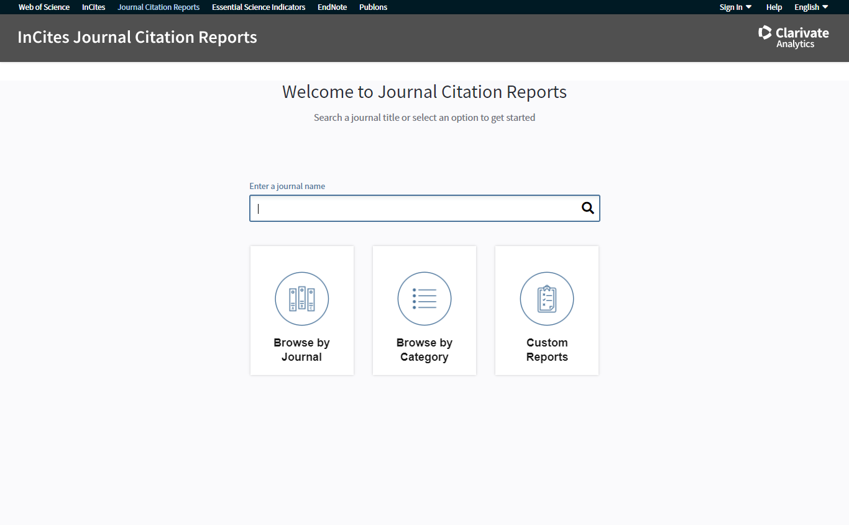
Un cop accedim al recurs trobem diferents opcions de cerca (títol, categoria científica)

Slide 10
Factor d’impacte (FI)

Slide 11
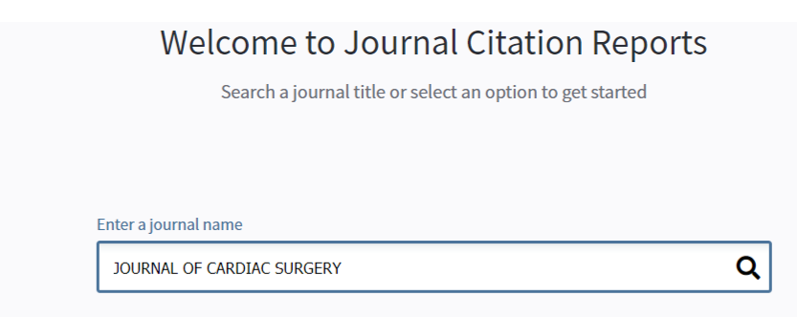
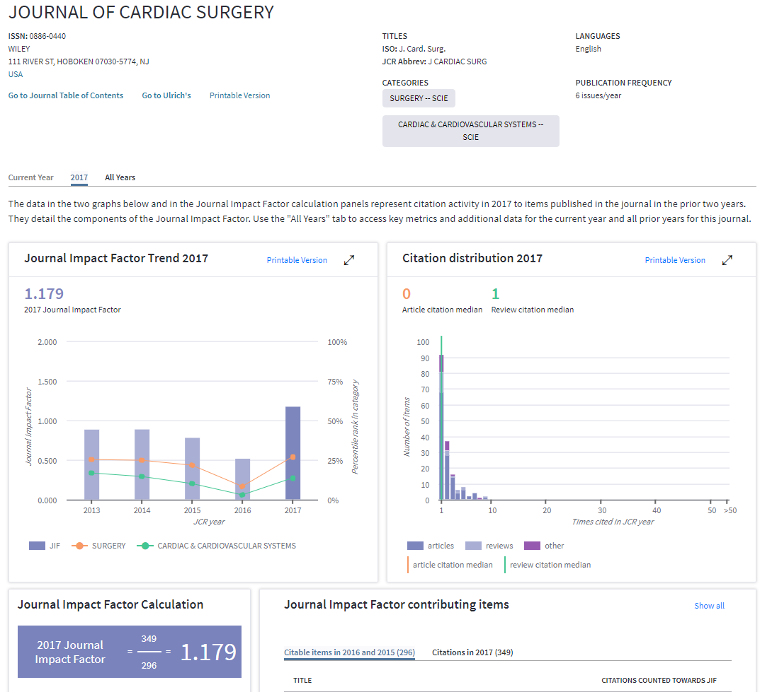
Cerca per títol de revista
A la fitxa de la revista podem veure, entre altres dades, el factor d’impacte.

Slide 12
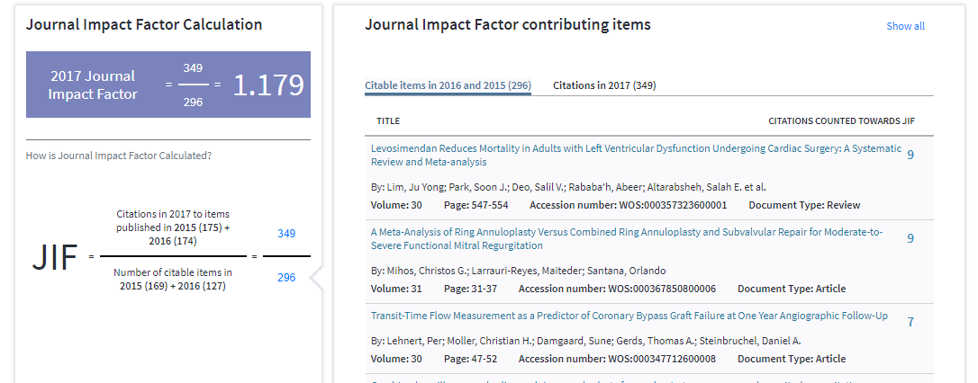
Factor d’impacte (FI)
Calcula el nombre de vegades que són citats en un determinat any els articles dels dos darrers anys de la revista en qüestió.

Slide 13
Quartil de revistes

Slide 14
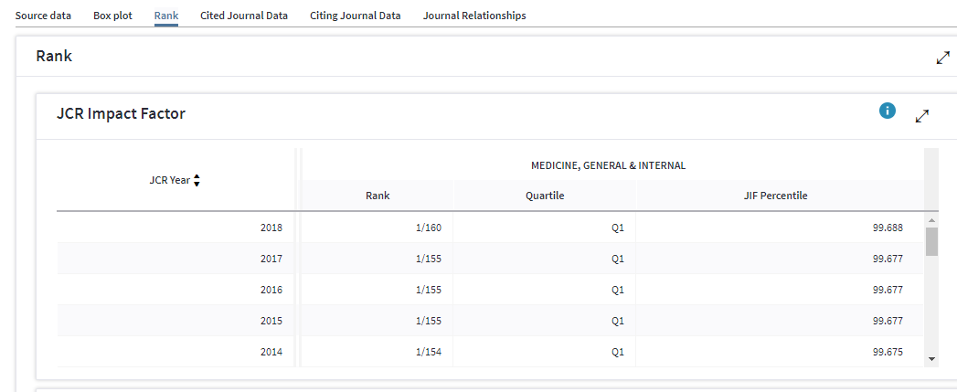
A la fitxa també s’indica el quartil on es troba la revista (dins l’opció Rank).
El quartil d’una revista serveix per avaluar la seva importància relativa respecte al total de revistes de la seva àrea. Si una llista de revistes ordenades de major a menor factor d'impacte es divideix en 4 parts iguals, cadascuna és un quartil. Les revistes amb el factor d'impacte més alt es troben al primer quartil (Q1).

Slide 15
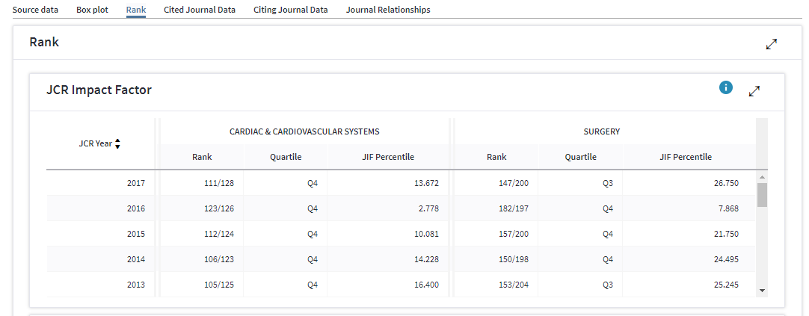
Si la revista pertany a més d’una categoria el JCR ens indicarà el quartil per a cada cadascuna. En aquests casos, les agències d’avaluació permeten seleccionar la categoria on el quartil es posiciona més alt.

Slide 16
Moltes gràcies!
© CRAI Universitat de Barcelona, curs 2019-20

